Slide 1
Présentation – Affinage du backlog
GTM Ingénierie – Khaled & Robinson

Slide 2
RAPPEL - BACKLOG
Document réalisé par le PO (Product Owner)
Liste les fonctionnalités à développer (User Stories)
Permet d’organiser les tâches des différents sprint
Utilité : prioriser les actions et les fonctionnalités (indice de priorité, indice de complexité)

Slide 3
AFFINAGE DU BACKLOG - DEFINITION
Quand ? A tout moment (régulier ou à la demande)
Qui ? PO(Product Owner) : principale acteur de l’affinage + DEV TEAM si besoin
Objectif : Augmenter les chances de succès des futurs sprint
Opérations de maintenance et de gestion du Backlog
Permet de rajouter de rajouter des fonctionnalités du Backlog (priorité + complexité)
Permet de supprimer des fonctionnalités : purge du Backlog
Changement de la priorité des éléments contenus dans le Backlog

Slide 4
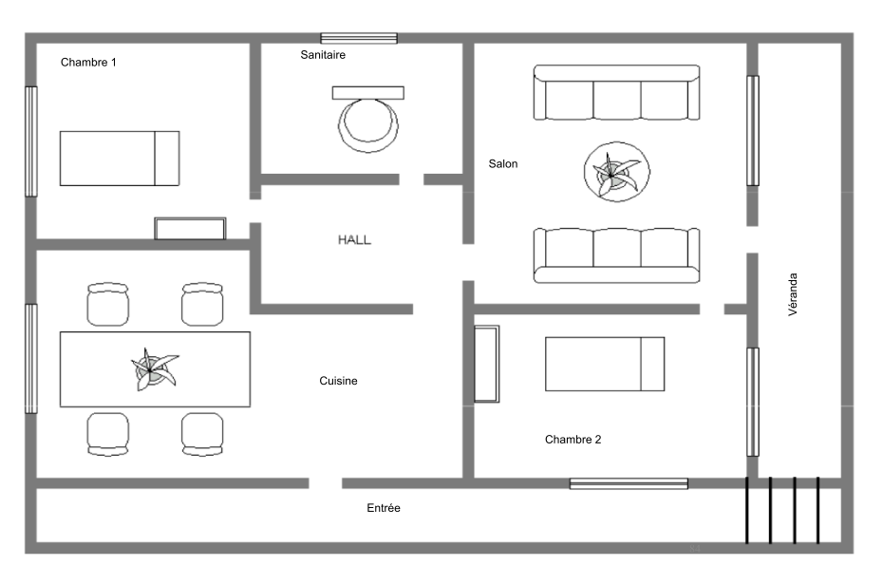
AFFINAGE DU BACKLOG - EXEMPLE

Slide 5
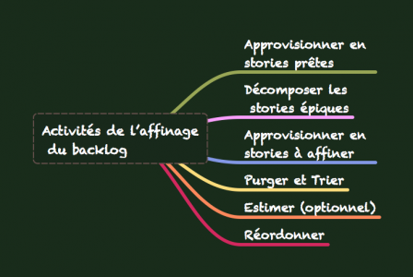
AFFINAGE : RESUME
Moyen mnémotechnique : ADAPTER

